Slide 1

Zrównoważony Kampus SGGW –
- kształcenie na rzecz branż kluczowych
Fundusze Europejskie
dla Rozwoju Społecznego
Projekt współfinansowany z Europejskiego Funduszu Społecznego Plus
w ramach Programu Fundusze Europejskie dla Rozwoju Społecznego 2021-2027
Priorytet 1 Umiejętności
Działanie 01.05 Umiejętności w szkolnictwie wyższym

Slide 2
Wiedza akademicka
Koordynator przedmiotu: dr inż. Grzegorz Grodkowski, pok. 1057
Plan zajęć:
Komunikacja e-mailowa w środowisku akademickim (Outlook)
Zarządzanie plikami i współdzielenie zasobów (OneDrive)
Współpraca online z wykorzystaniem Microsoft Teams i OneDrive
Wyszukiwanie i cytowanie artykułów naukowych oraz praca projektowa
Na zajęciach praca w parach (proszę dobrać się w pary).

Slide 3
Projekt zaliczeniowy oddany do XXX
Co musi zawierać praca:
Prezentacja PowerPoint (min. 10 slajdów)
Temat związany z kierunkiem studiów.
Min. 3 źródła naukowe.
Poprawnie sformatowane cytowania (APA/MLA).
Min. 1 wykres utworzony w Excelu.
Min. 1 tabela utworzona w Word.
Dokument Word
Tytuł dokumentu – np. „Źródła do prezentacji o zrównoważonym rozwoju”.
Wprowadzenie (2–3 zdania) – opis, czego dotyczy temat prezentacji.
Opis 3 źródeł naukowych:
Pełne dane bibliograficzne (np. styl APA).
3–4 zdania streszczenia każdego źródła (o czym jest? co wnosi?).
1 cytat z każdego źródła, poprawnie sformatowany.
Współdzielony folder OneDrive z prowadzącym zawierający wszystkie pliki:
Prezentacja,
Dokumentem Word,
Ewentualne pliki robocze (Excel, Word).

Slide 4

Komunikacja e‑mailowa w środowisku Microsoft 365
Logowanie, etykieta, tworzenie wiadomości i załączniki

Slide 5
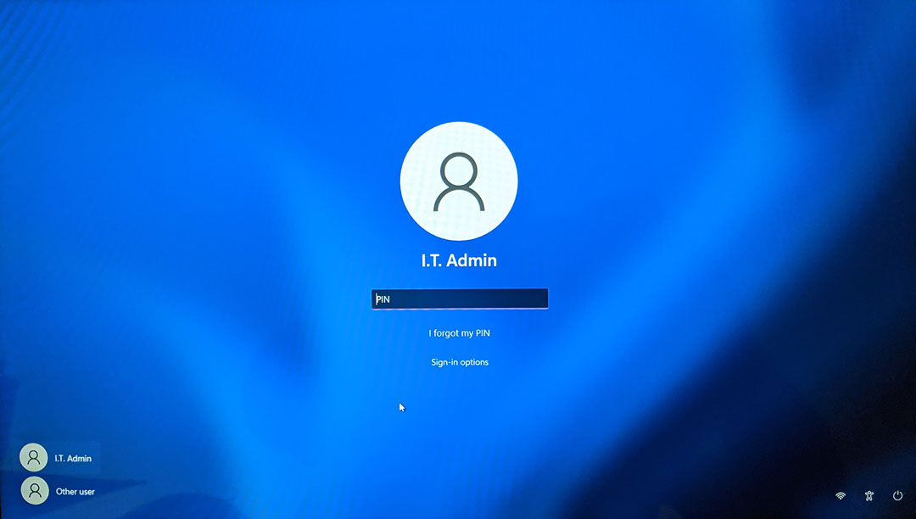
Logowanie do domeny SGGW
Kliknij w lewym dolnym rogu „inny użytkownik”
Wprowadź swój numer sxxxxxx
Wprowadź hasło (takie samo jak do poczty SGGW)
Pierwsze uruchomienie może chwilę potrwać

Slide 6
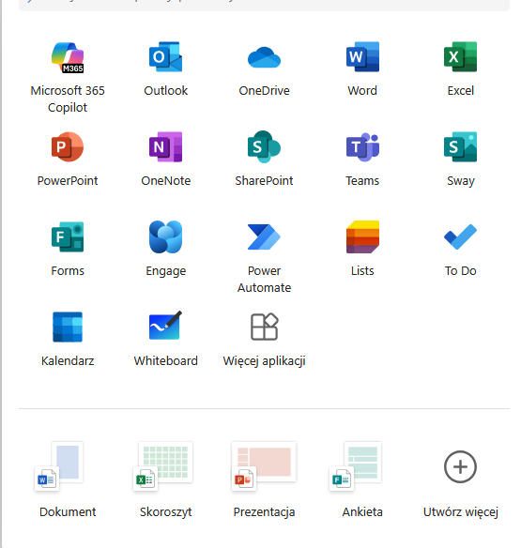
Logowanie do konta Microsoft 365
Domena studencka: sxxxxxx@sggw.edu.pl
Jedno konto – dostęp do Outlook, OneDrive, Teams, Word, Excel…

Slide 7
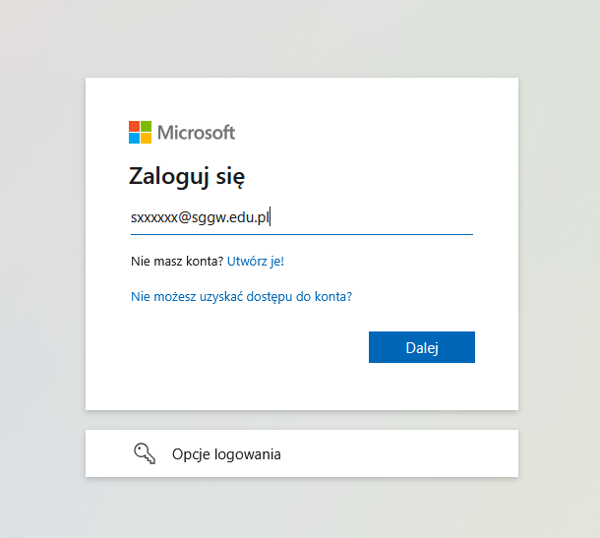
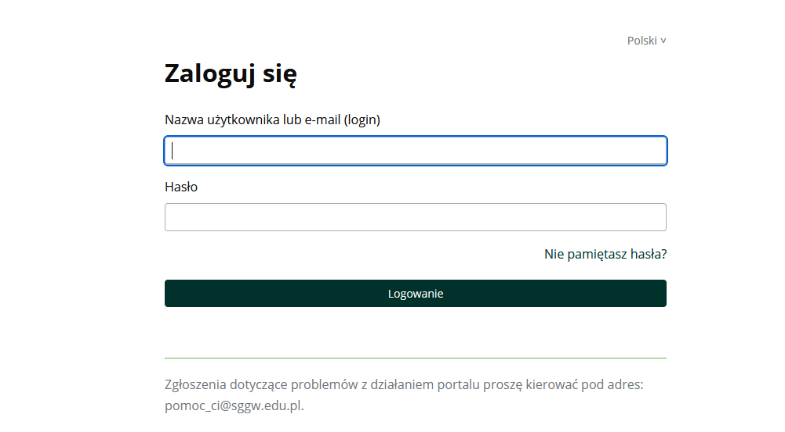
Kroki logowania
Otwórz przeglądarkę i wejdź na https://www.sggw.edu.pl/poczta/
  Kliknij kafelek „logowanie”
Wpisz swój adres e‑mail studenta w domenie SGGW (sxxxxxx@sggw.edu.pl)
Wprowadź hasło
W razie problemów skontaktuj się z pomocą informatyczną SGGW:
  mail: pomoc_ci@sggw.edu.pl
  telefon: 22 593 55 50

Slide 8
Formalna komunikacja mailowa
Etykieta i dobre praktyki

Slide 9
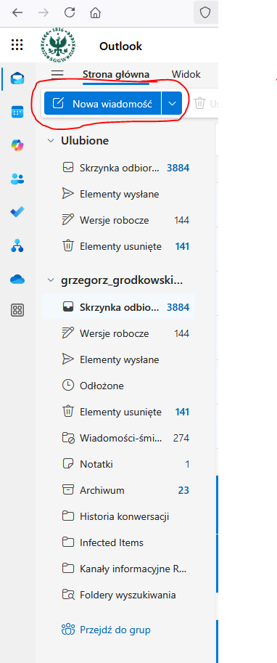
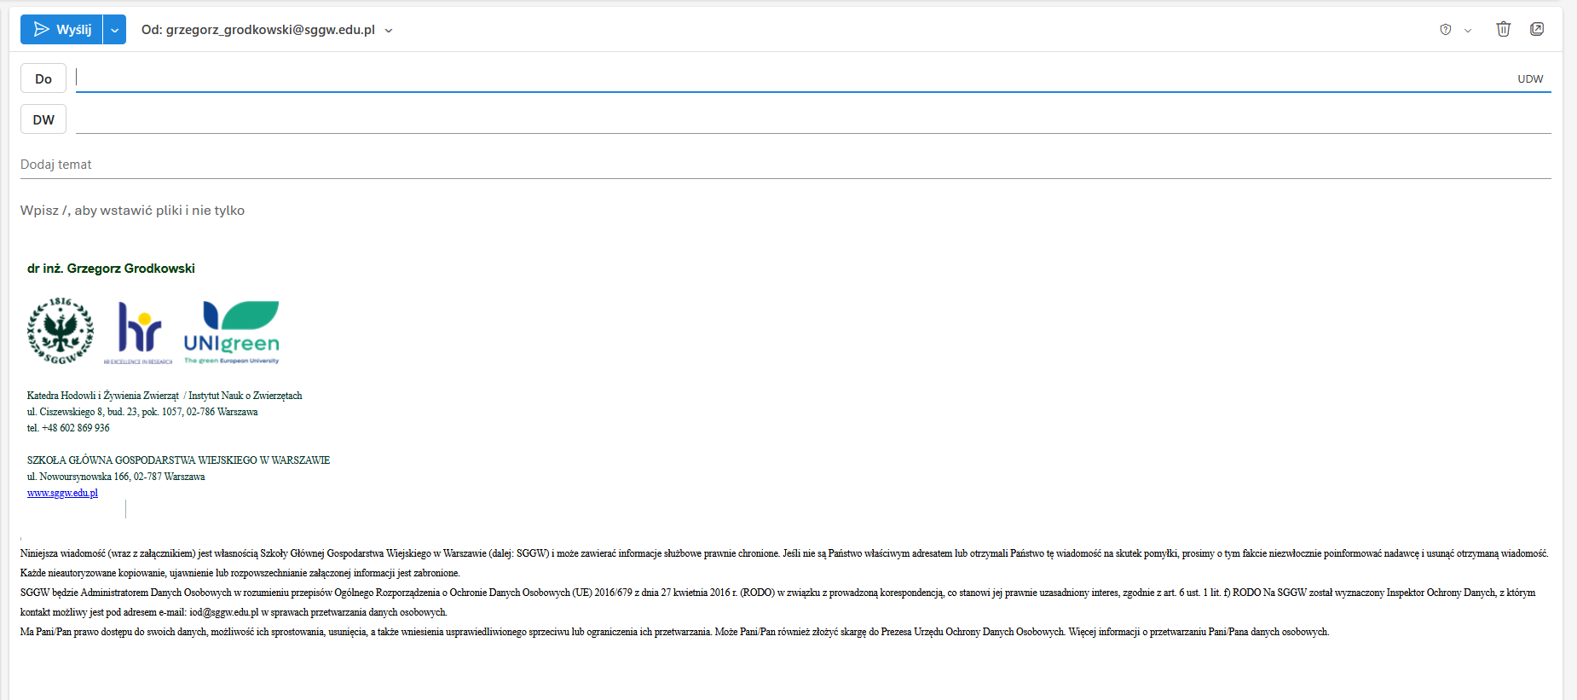
Tworzenie wiadomości – interfejs
Kliknij „Nowa wiadomość” w Outlook
Otworzy się panel tworzenia maila z polami:
Do, Temat, Treść

Slide 10
Struktura formalnej wiadomości
Temat – zwięzły, informacyjny
Zwrot grzecznościowy (Szanowny Panie Doktorze…)
Wstęp, rozwinięcie, zakończenie
Podpis z imieniem, nazwiskiem, kierunkiem, rokiem i trybem studiów
Szanowny Panie Doktorze,
piszę w sprawie ustalenia terminu kolokwium poprawkowego z przedmiotu…
Z poważaniem,
Magdalena Nowak, Zootechnika, I rok

Slide 11
Najczęstsze błędy
Brak tematu lub niejasny temat
Potoczny język, emotikony, skróty ('Hejka', 'XD')
Niepoprawna pisownia, brak polskich znaków
Brak podpisu lub anonimowe maile

Slide 12
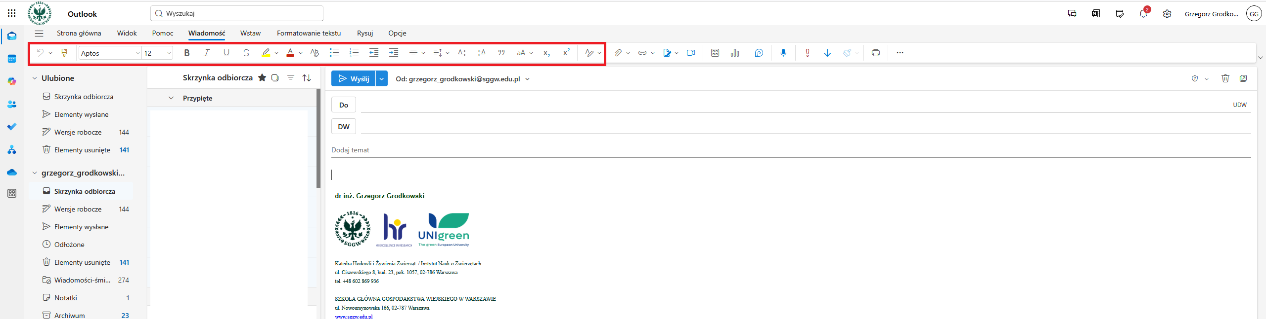
Formatowanie tekstu
1. Zaznacz tekst w treści maila
2. Użyj paska narzędzi: styl czcionki, pogrubienie, kursywa
3. Wybierz wyrównanie (lewo, środek, prawo)
4. Dodaj akapit poprzez Enter, użyj listy punktowanej

Slide 13
Podstawy edycji z Worda w Outlook
Opcja 'Style' – Nagłówek 1, Normalny
Sprawdzanie pisowni i gramatyki (podkreślenia)
Szybkie skróty: Ctrl+B (pogrubienie), Ctrl+K (link)

Slide 14
Ćwiczenie 1: napisz maila do prowadzącego
Temat: Prośba o materiały do ćwiczeń z przedmiotu Wiedza Akademicka
Zwrot grzecznościowy, jasna prośba
W treści maila wypisz w punktach o co prosisz (prezentacja z pierwszych zajęć i klucz oceny pracy zaliczeniowej)
Podpis (imię, nazwisko, grupa, kierunek, rok i tryb studiów)
W treści maila:
Wstaw listę punktowaną z dwoma punktami
Wyrównaj całość do lewej

Slide 15
Załączniki
Pliki Word, Excel, PDF

Slide 16
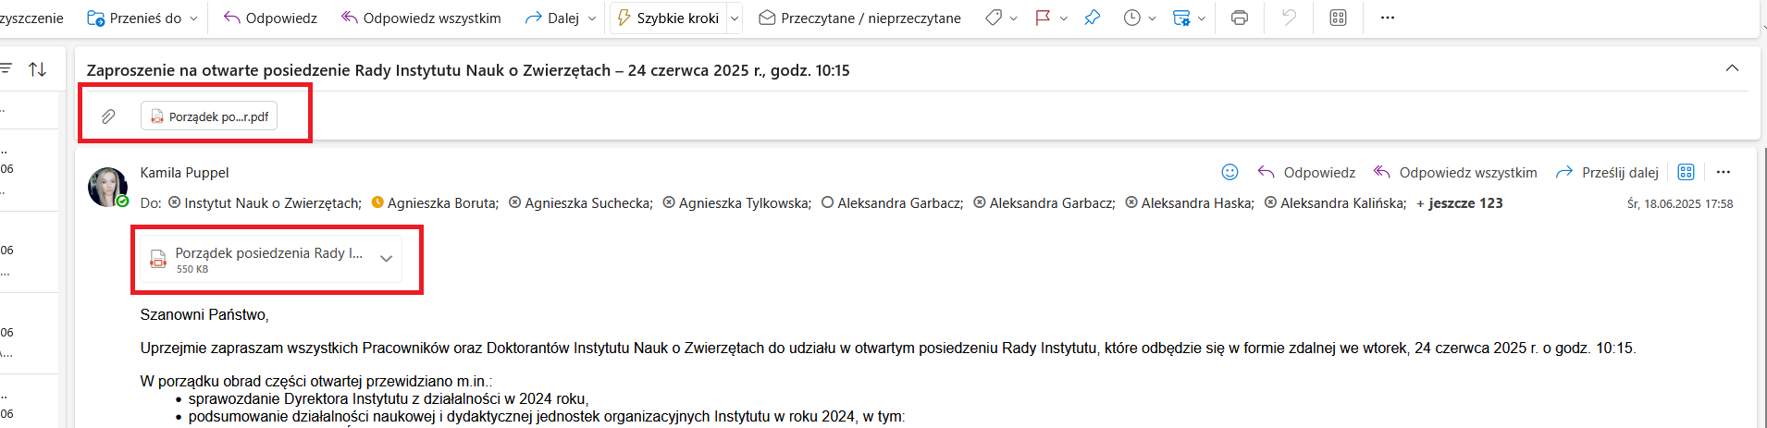
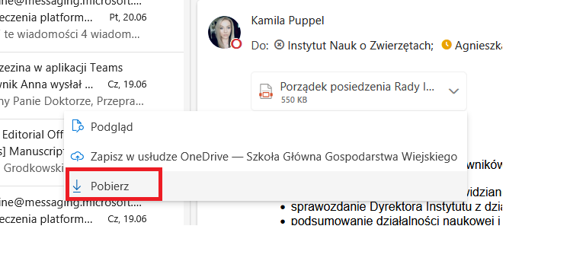
Pobieranie załącznika
Kliknij strzałkę w załączniku który znajduje się nad treścią maila
W pojawiającym się oknie kliknij „pobierz”
Załącznik zostanie automatycznie zapisany w folderze „pobrane”

Slide 17
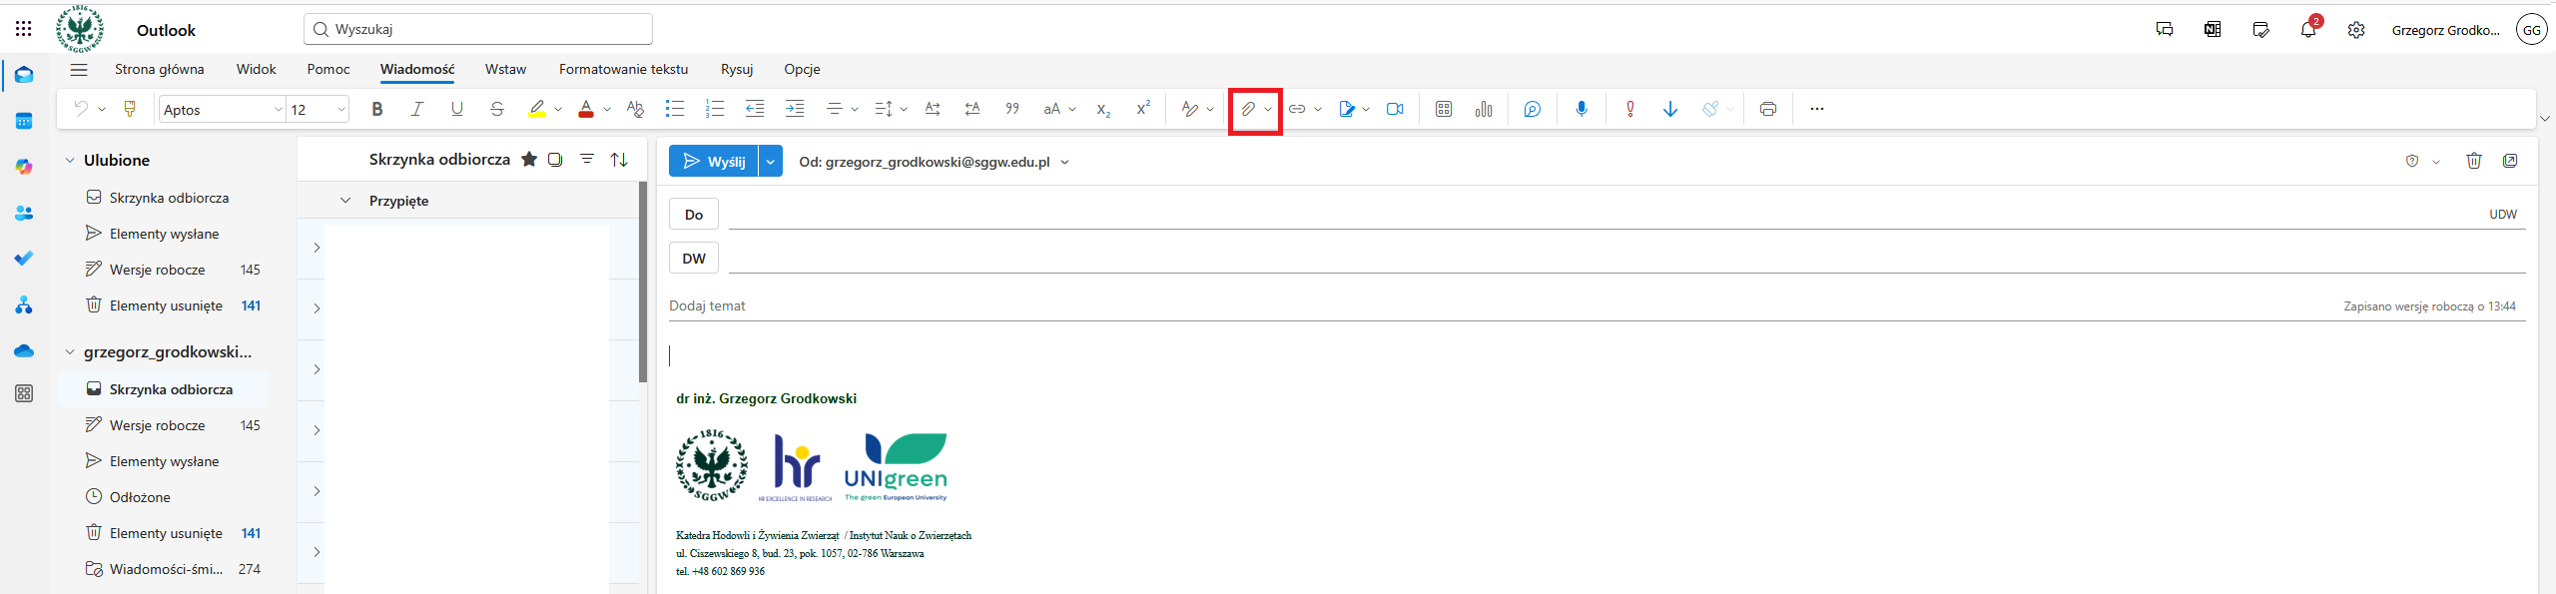
Ćwiczenie 2- dodawanie załącznika z komputera
Kliknij ikonę spinacza „Dołącz”
Wybierz 'Przeglądaj ten komputer'
Wskaż plik .docx lub .xlsx
Kliknij 'Otwórz' – plik pojawi się pod tematem maila

Slide 18
Odbieranie i odpowiadanie na wiadomości

Slide 19
Odpowiadanie na wiadomość
Kliknij 'Odpowiedz' lub 'Odpowiedz wszystkim'
Zachowaj oryginalny temat poprzedzony 'Re:'
Dołącz odpowiedź powyżej linii oryginalnej wiadomości

Slide 20
Przekazywanie (Forward)
Kliknij 'Przekaż' (ikona strzałki w prawo)
Usuń zbędne wątki, aby było czytelnie
Dodaj własny komentarz na początku

Slide 21

Wprowadzenie do OneDrive
OneDrive to Twoja przestrzeń dyskowa w chmurze
Zawiera foldery i pliki dostępne z każdego urządzenia
Zintegrowany z pozostałymi aplikacjami Microsoft 365

Slide 22
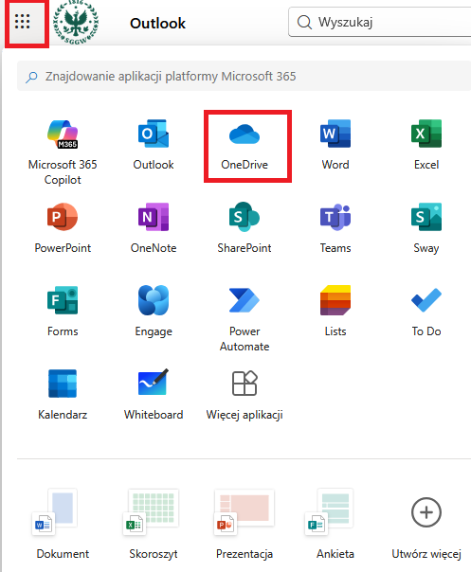
OneDrive
Usługa przechowywania danych w chmurze oferowana przez Microsoft, która umożliwia użytkownikom zapisywanie, synchronizowanie i udostępnianie plików online. Dzięki integracji z systemem Windows i pakietem Microsoft 365, pozwala na łatwy dostęp do dokumentów z różnych urządzeń.

Slide 23
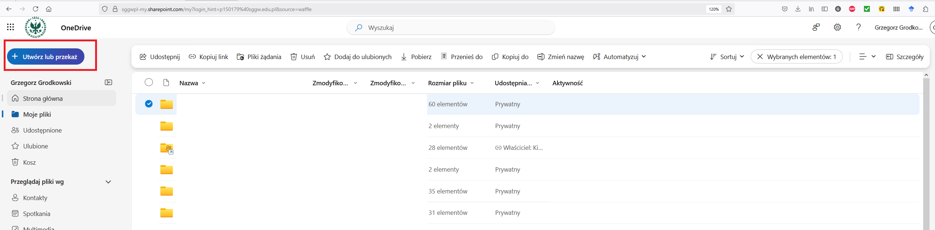
Tworzenie plików
Po zalogowaniu kliknij przycisk „Nowy” (w górnym menu)
Wybierz „Folder” z listy rozwijanej
Wpisz nazwę folderu, np. „wiedza akademicka”
Kliknij „Utwórz”
W utworzonym folderze umieść otrzymane w mailach pliki

Slide 24
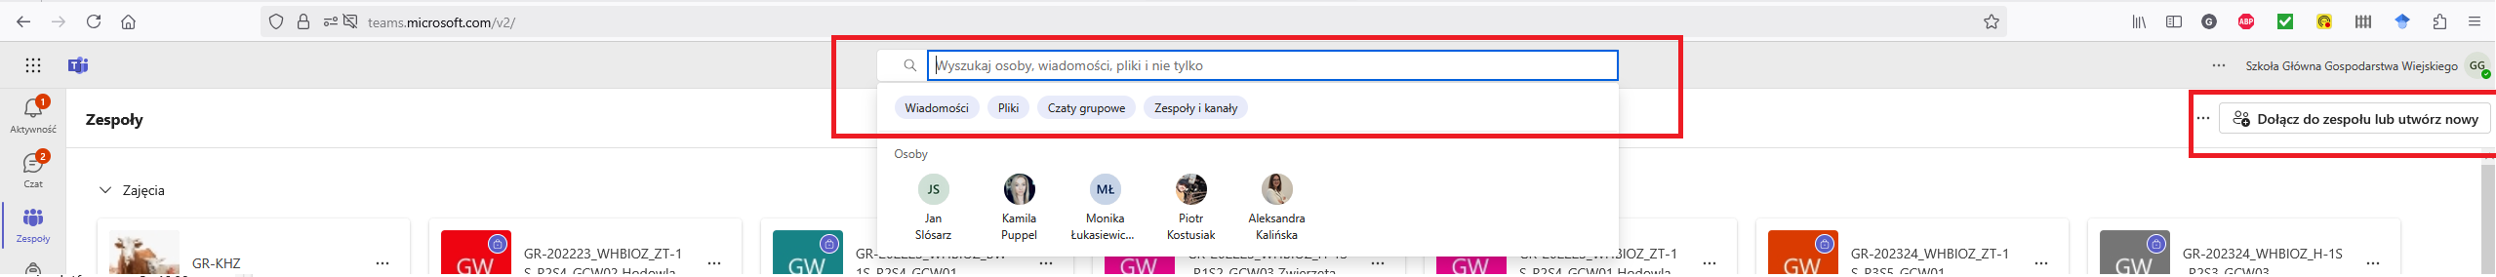
MS Teams - omówienie podstawowych funkcji
Kliknij w okno tekstowe na górze
Wyszukaj swojego partnera z grupy (wpisz imię i nazwisko lub numer sxxxxx)
Możecie tu wymieniać wiadomości i pliki
Kliknij przycisk „dołącz do zespołu lub utwórz nowy”
W tym miejscu gdy prowadzący wyśle kod dostępu możesz dołączyć do grupy zajęciowej

Slide 25
Materiały pomocnicze
Wsparcie informatyczne – https://www.sggw.edu.pl/studenci/uslugi-it/
Poradnik Microsoft Outlook: support.microsoft.com/outlook

Slide 26


Autor utworu: dr inż. Grzegorz Grodkowski
CC BY 4.0
Materiał jest udostępniony na licencji Creative Commons Uznanie autorstwa CC BY 4.0
https://creativecommons.org/licenses/by/4.0/deed.pl
Materiał opracowany w związku z realizacją projektu „Zrównoważony Kampus SGGW - kształcenie na rzecz branż kluczowych ” nr FERS.01.05-IP.08-0067/23

